Slide 1
CMIP6-DICAD – FU Berlin
Thomas Schartner
C. Kadow, I. Kirchner, U. Ulbrich
Visualisierung der ESMValTool Resultate mit FREVA
im CMIP6-DICAD Projekt
Thomas Schartner CMIP6-DICAD@ Hamburg 24.Januar 2016

Slide 2
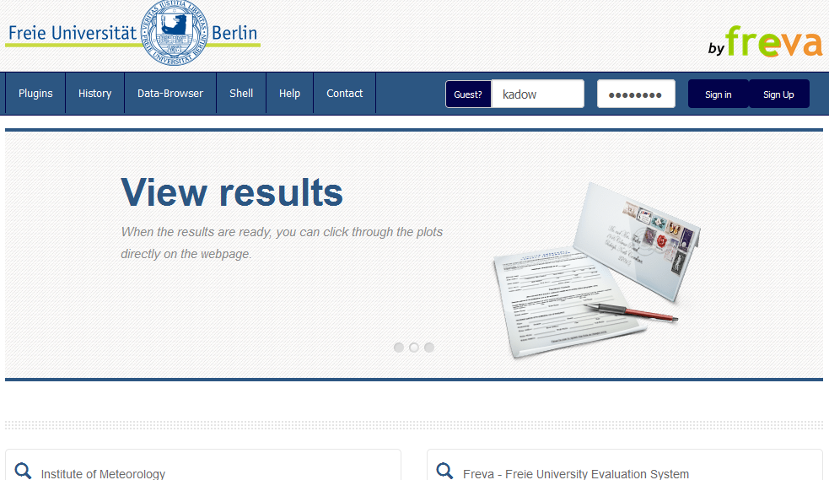
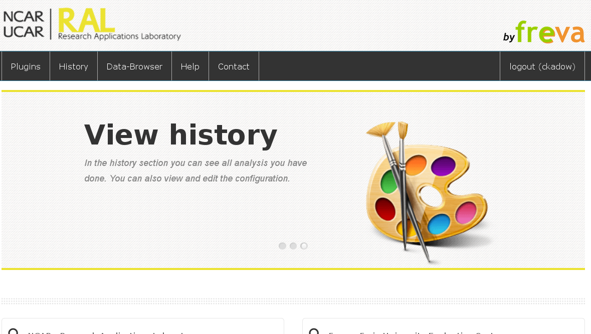
Motivation
2/13
Webseite: cmip-eval.dkrz.de | Guest Account? -> Login

Slide 3
3/13
Freva - Freie Universität Evaluation System
Agenda:
1. Was ist
?
2. Kooperation in CMIP6-DICAD
Wie können wir die Resultate in die Community bringen?
3. Freva als Platform für den Austausch
ESMVal Entwickler, wissenschaftliche Community, Externe

Slide 4
3/13
Freva - Freie Universität Evaluation System
Agenda:
Benutzbarkeit & Flexibilität
Daten- zugriff
Plugin
Transparenz & Reproduzierbarkeit

Slide 5
3/13
Benutzbarkeit & Flexibilität
Plugin
Transparenz & Reproduzierbarkeit
Daten- zugriff

Slide 6
4/13
HPC am “Deutschen Klima Rechenzentrum“ mit ESGF Zugriff
> 5 million datasets
Shell
and
Web
ssh USER@miklip.dkrz.de
module load miklip-ces
freva --plugin
freva --history
freva --databrowser
www-miklip.dkrz.de
Plugins
History
Data-Browser
Benutzbarkeit & Flexibilität
Plugin
Transparenz & Reproduzierbarkeit
Daten- zugriff

Slide 7
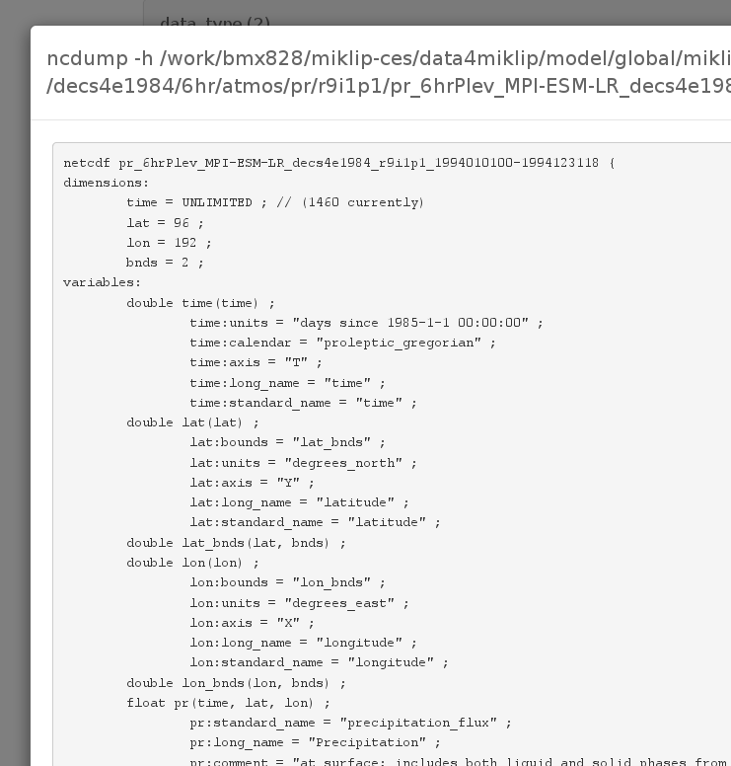
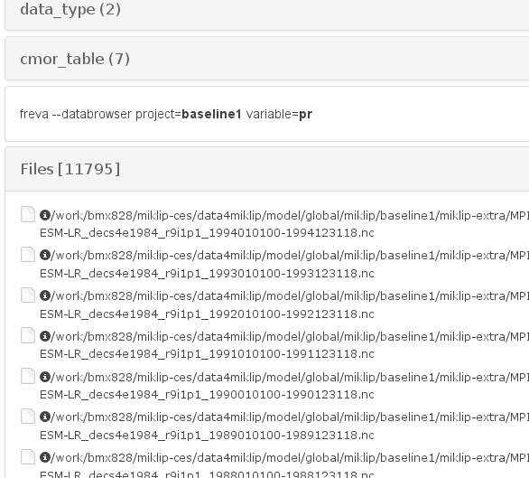
5/13
MiKlip /CMIP-EVAL benutzt CMOR & ESGF Standards
SOLR Apache
Indizierung verschiedener Standards
Benutzbarkeit & Flexibilität
Plugin
Transparenz & Reproduzierbarkeit
Daten- zugriff
Die Suche benutzt CMOR Filteroptionen
Unterstützung der Entwickler beim Zugriff

Slide 8
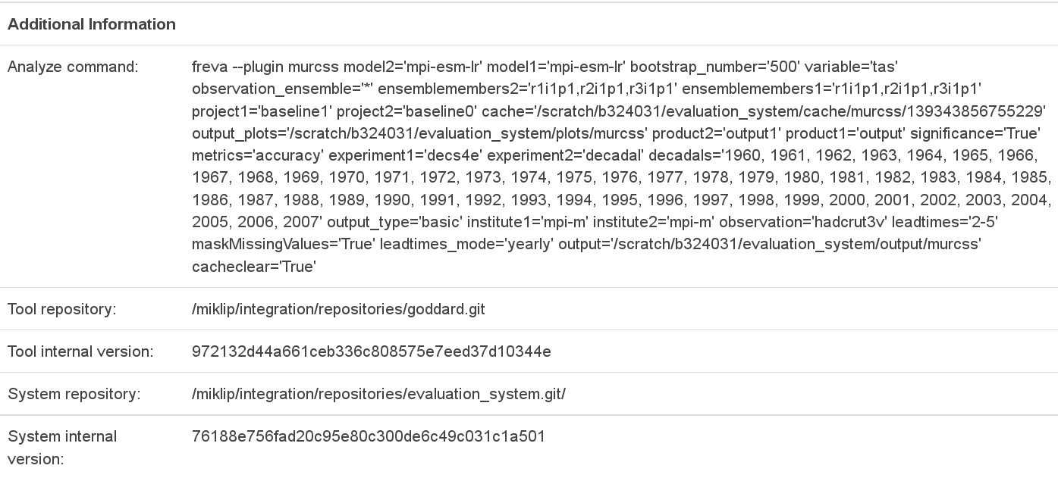
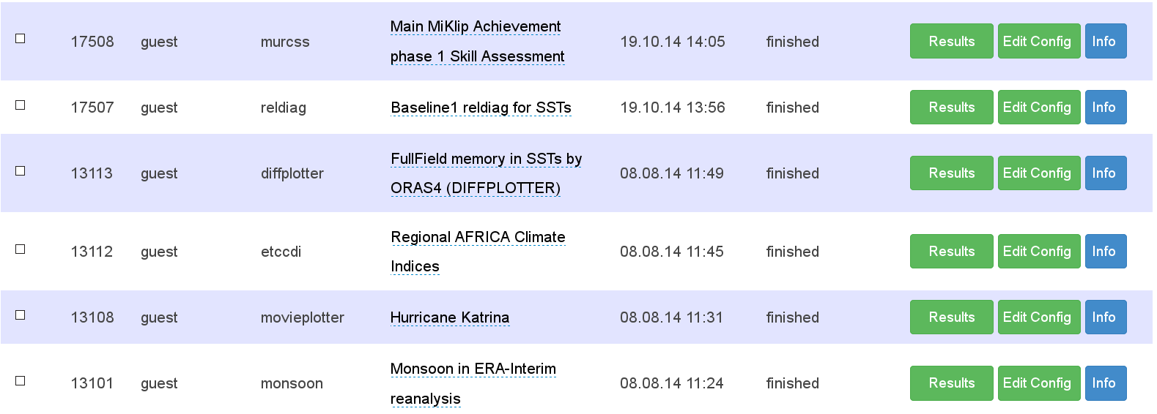
Freva
Benutzbarkeit& Flexibilität
Plugin
Transparenz & Reproduzierbarkeit
Daten- zugriff
6/13
MySQL Datenbank
Jede Analyse wird gespeichert und ist reproduzierbar
Kann untereinander geteilt werden
GIT Versionierung
Jede Tool- & Systemversion wird bei jeder Analyse ge-speichert version is saved to the analysis!

Slide 9
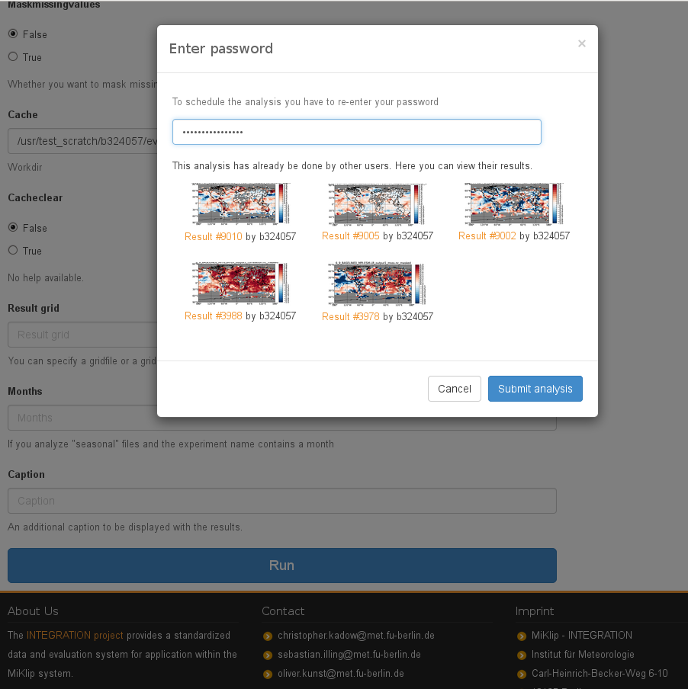
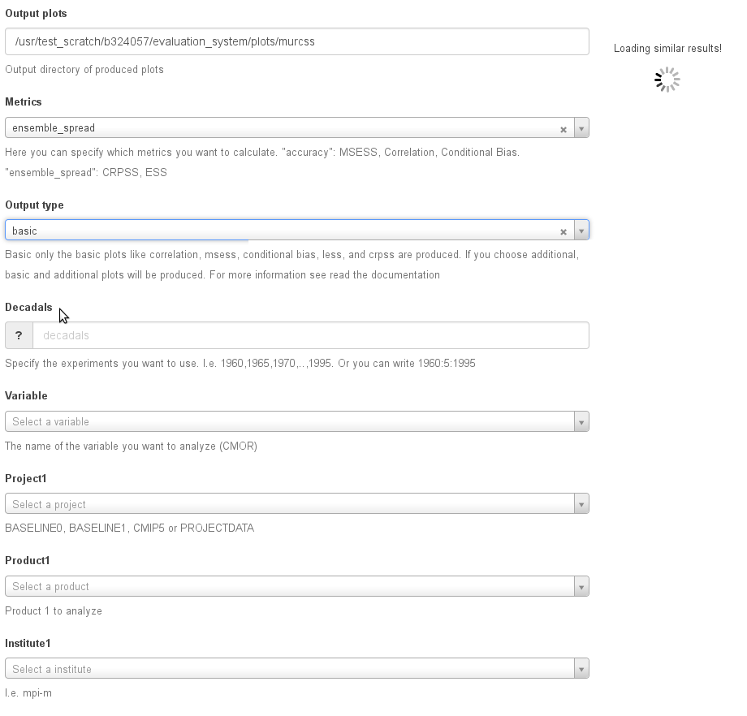
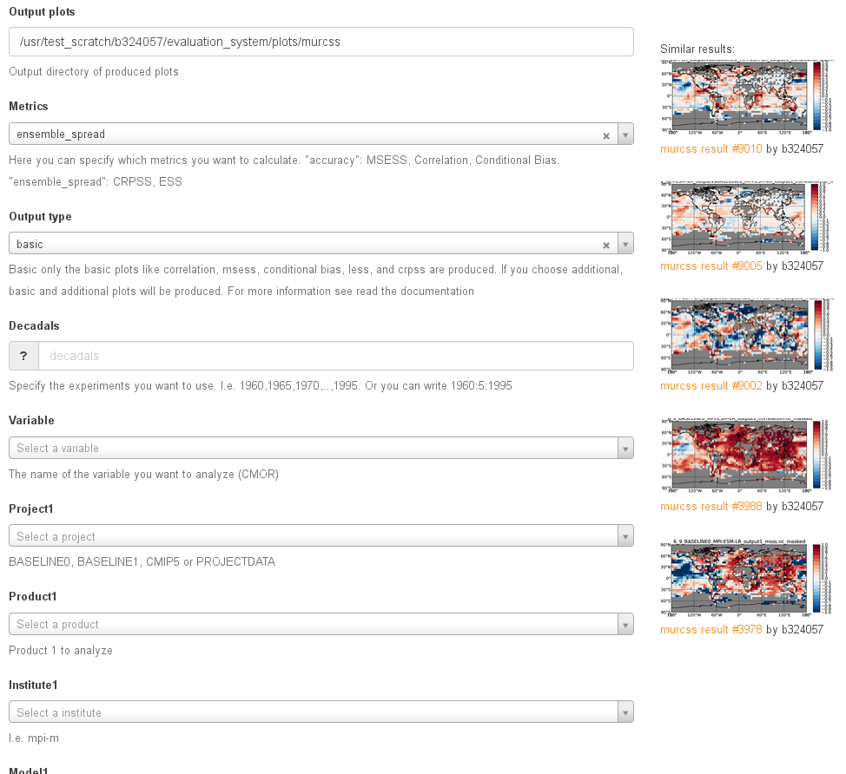
Benutzbarkeit& Flexibilität
Plugin
Transparenz & Reproduzierbarkeit
Daten- zugriff
Feature:
Inspiriert durch die
Browser History
7/13
Ziel: Spart CPU, I/O
und Speicherplatz!

Slide 10
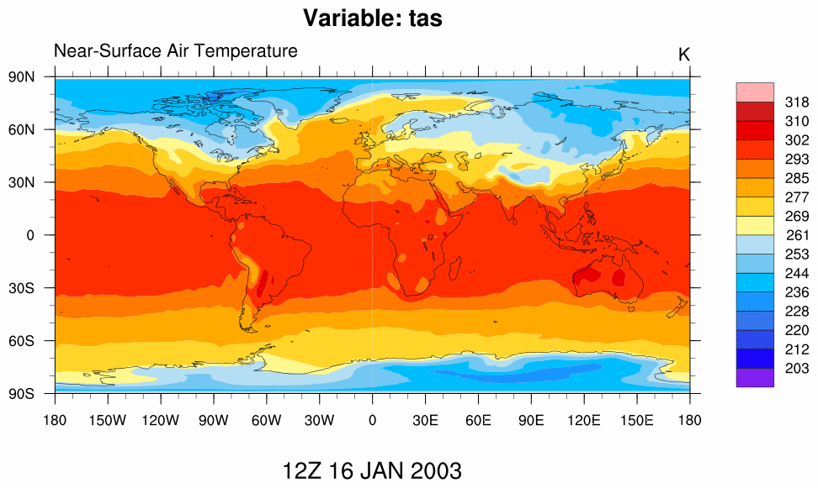
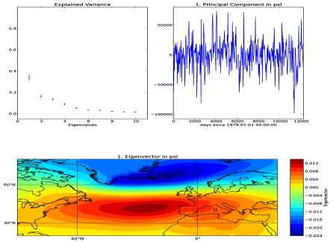
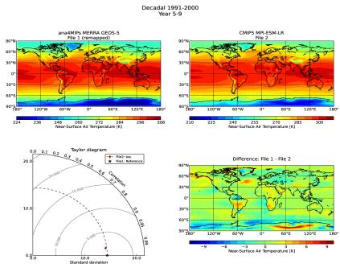
3 example tools to show
Plugin Entwickler
how2plugin mit div. Skripten
Plugin Benutzer
how2use das Evaluierungssystem
8/13
Vorteile:
Benötigt keine spezielle Programmiersprache
Benötigt kein Hintergrund- wissen über den Code
Freva
Benutzbarkeit& Flexibilität
Plugin
Transparenz & Reproduzierbarkeit
Daten- zugriff
freva --plugin MoviePlotter input=/path/2/tas_Amon_MPI-ESM-LR_decadal2000_r1i1p1_2003.nc outputdir=./
from evaluation_system.api import plugin
class MoviePlotter(plugin.PluginAbstract):
__short_description__ = "Plots 2D lon/lat movies in GIF format"
__version__ = (0,0,1)
__config_metadict__ = plugin.metadict(compact_creation=True,
input =(None, dict(type=str, mandatory=True, help=' File to be plotted')),
outputdir =(None, dict(type=str, mandatory=True, help='default output dir')))
def runTool(self, config_dict=None):
input = config_dict['input']
outputdir=config_dict[‘outputdir’]
result= self.call('%s/movie_plotter.sh %s %s' % (self.getClassBaseDir(),input,outputdir))
MoviePlotter
PCA
DiffPlotter
NCL
./movie_plotter.sh /path/2/INPUT /path/2/OUTPUT
C++
Python

Slide 11
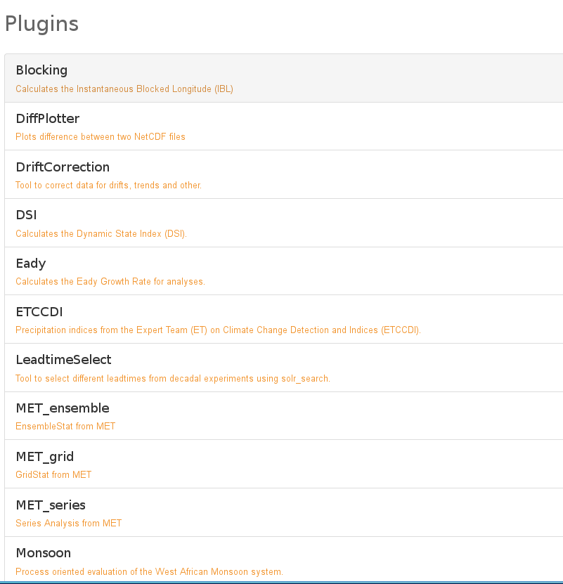
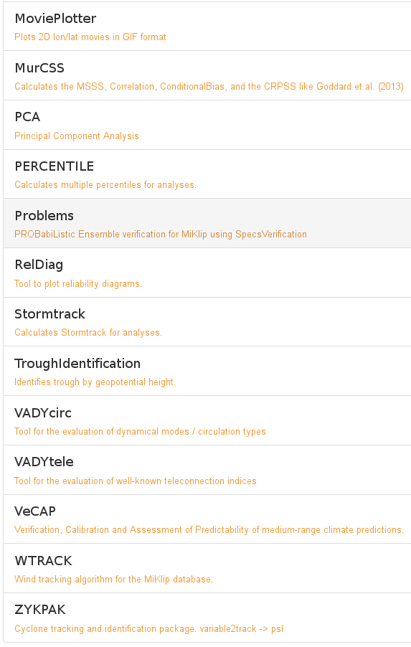
9/13
Benutzbarkeit & Flexibilität
Plugin
Transparenz & Reproduzierbarkeit
Daten- zugriff

Slide 12
10/13
Daten und Anwendungssystem für die Evaluierung …
Benutzbarkeit & Flexibilität
Plugin
Transparenz & Reproduzierbarkeit
Daten- zugriff
… für Klimamodelle, Hindcasts und Wettermodelle

Slide 13
11/13
2. Kooperation in CMIP6-DICAD
Wie können wir die Resultate in die Community bringen?
Schritt 1: ESMVal und Freva am DKRZ
Schritt 2: ESMVal Unterstützung - Datenbeschaffung
Freva Databrowser als lokale Datenquelle

Slide 14
11/13
2. Kooperation in CMIP6-DICAD
Wie können wir die Resultate in die Community bringen?
Schritt 1: ESMVal und Freva am DKRZ
Schritt 2: ESMVal Unterstützung - Datenbeschaffung
Freva Databrowser als lokale Datenquelle
Schritt 3: Verbindung der beiden System
DLR beschreibt den Output mit Metadaten
FUB entwickelt ein Plugin
Sammeln von Resultaten, Metadaten
Diskussion der Ergebnisse
Erweiterung der Annotationsfunktion

Slide 15
12/13
3. Freva als Unterstützungsplattform für ESMVal
Zusammenarbeit von Entwicklern, Testern und Datenzentren
COMMUNITY
COMMUNITY
CMIP6
FREVA
Data
browser
ESMVal
FREVA
WEB
@
DKRZ
META DATA
RESULTS

Slide 16
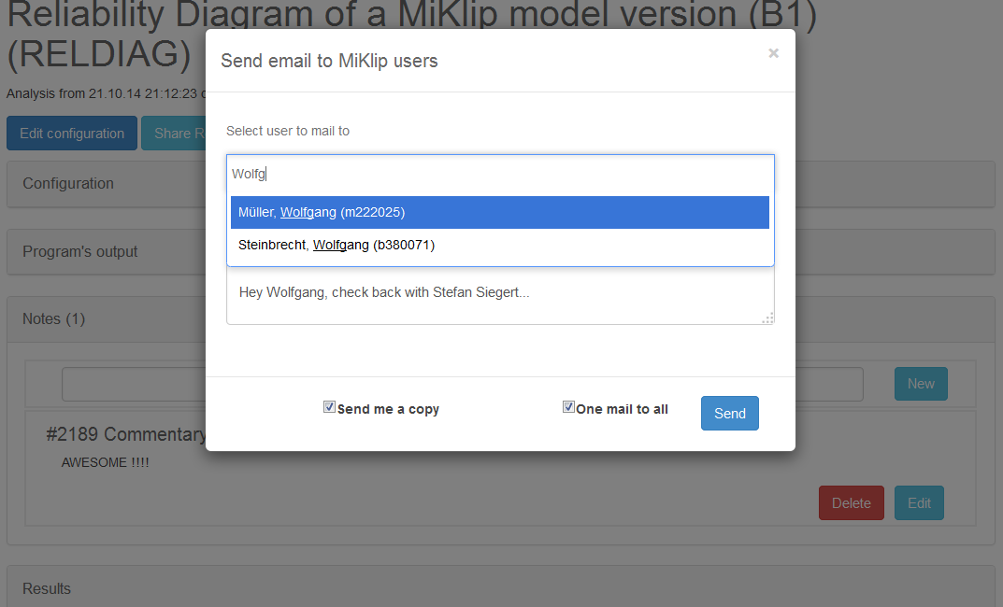
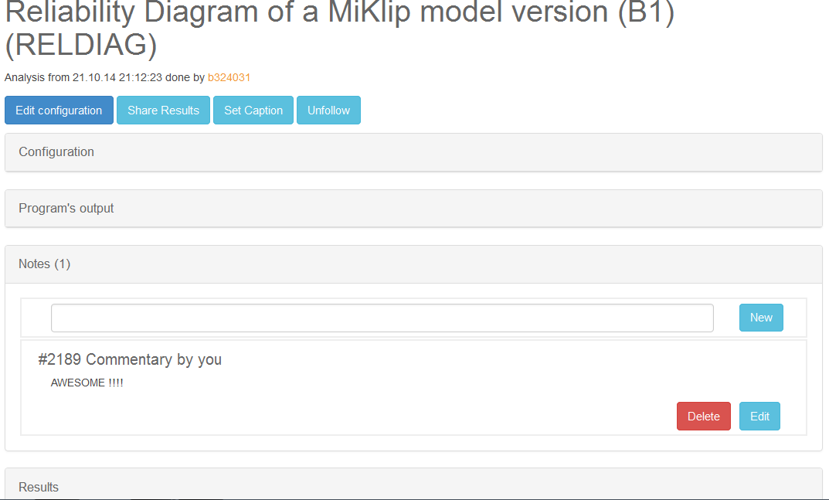
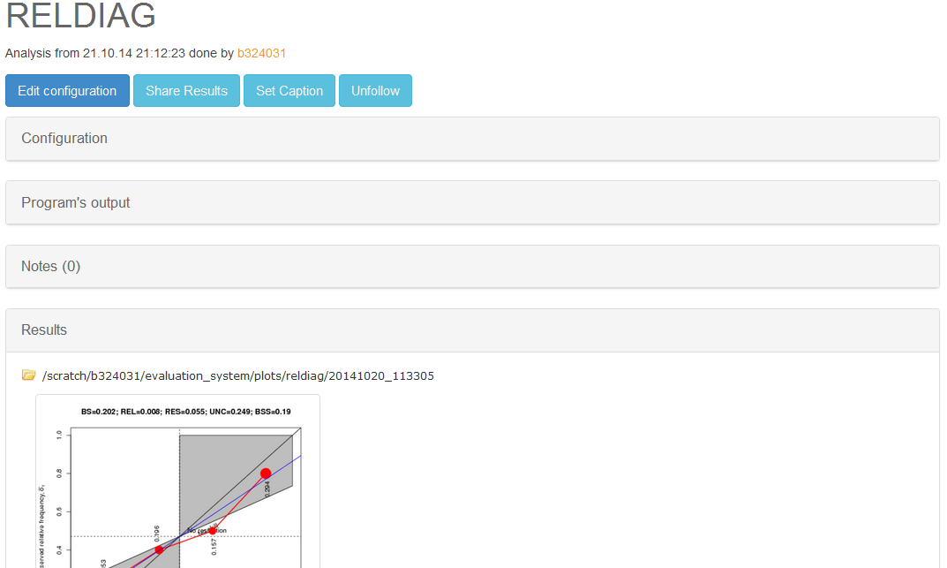
12/13
3. Freva als Unterstützungsplattform für ESMVal
Zusammenarbeit von Entwicklern, Testern und Datenzentren

Slide 17
12/13
3. Freva als Unterstützungsplattform für ESMVal
Zusammenarbeit von Entwicklern, Testern und Datenzentren
COMMUNITY
COMMUNITY
CMIP6
FREVA
Data
browser
ESMVal
FREVA
WEB
@
Outside
DKRZ
META DATA
RESULTS

Slide 18
13/13
3. Freva als Unterstützungsplattform für ESMVal
Zusammenarbeit von Entwicklern, Testern und Datenzentren
Die Freva Plattform ermöglicht den ESMVal Entwicklern:
… einfaches Arbeiten mit CMIP6 Daten
… Übersicht über ihre Resultate in jedem Entwicklungsschritt
… Kommentare und Diskussionen innerhalb der Community
Aufgaben der FUB in CMIP6-DICAD:
Installation von Freva für die Community am DKRZ
Verbesserung des Annotationsfunktion -> Diskussionsforum
Annotation jedes Resultates, Bildes und Kommentare
Verbesserung des „Teilen“ Mechanismus
Sammlung und Verfügbarkeit der ESMVal Resultate für
Entwickler, Community und Externe
Freigabe erfolgt Schritt für Schritt

Slide 19
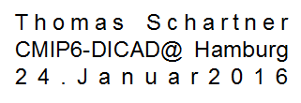
Zusammenfassung
Freie Universität Evaluation System Datenstandards & Anwendungen
Benutzbar & Flexibel
Transparent & Flexibel
Anwendungspotential
Big Data
Informationen@ DKRZ
www-miklip.dkrz.de
cmip-eval.dkrz.de
Informationen @ FU-Berlin
freva.klimod.de
Nächster Schritt
Was wir noch brauchen
CMIP6-DICAD Logo
dicad Gruppe am DKRZ
Entwicklung des „Sammelplugins“
in Absprache mit dem DLR
Ideenkonzept vorhanden

